Slide 1
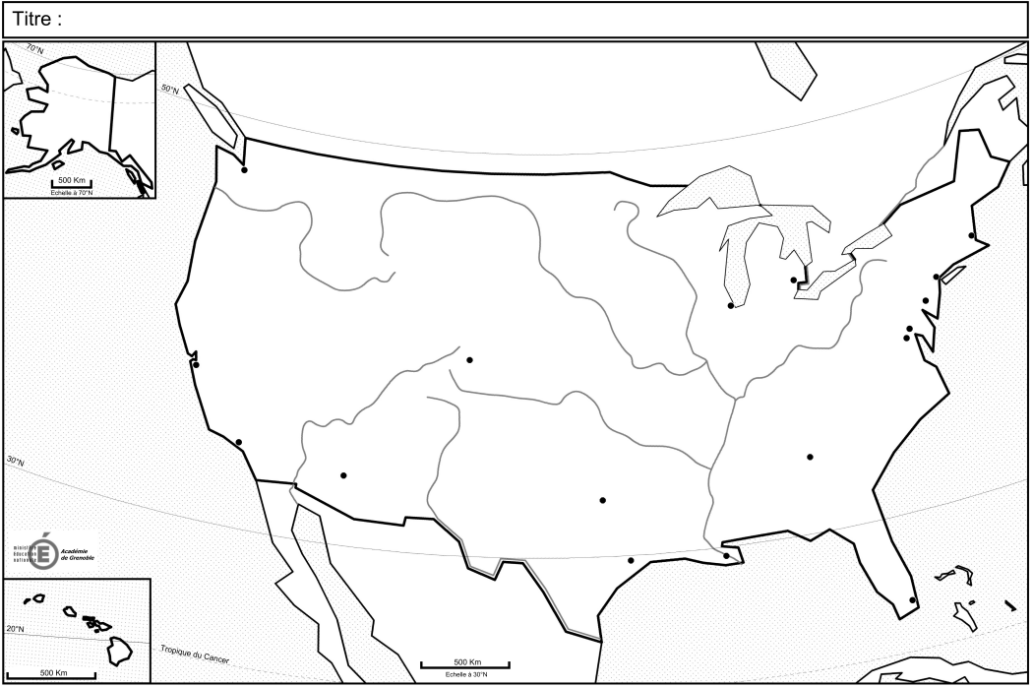
Un territoire états-unien dans l’ensemble maîtrisé mais marqué par des inégalités
N
Canada
Seattle
Puget Sound
Boston
Grands lacs
New-York
Détroit
Philadelphie
San Francisco
Grandes plaines
Chicago
Baltimore
Megalopolis
Silicon Moutain
Etats-Unis
Washington
Silicon Valley
Salt Lake city
Denver
Californie
Atlanta
Phoenix
Dallas
Texas
Floride
Houston
Mexique
Miami
Auteur : Manuel Nérée

Slide 2
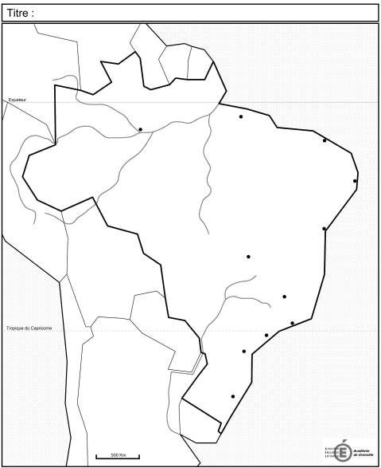
Un territoire brésilien marqué par des disparités mais dont la mise en valeur est en cours
VENEZUELA
GUYANA
N
SURINAM
Belém
NORD
Manaus
PEROU
Sertao
Recife
NORDESTE
Salvador
CENTRE OUEST
Brasilia
BOLIVIE
Bello Horizonte
SUDESTE
Rio
Sao
Paulo
PARAGUAY
SUD
Porto Alegre
CHILI
URUGUAY
ARGENTINE
Auteur : Manuel Nérée

Slide 3
I Des territoires marqués par l'inégale répartition des hommes, des activités et des infrastructures.
II Des territoires qui évoluent au grè de multiples dynamiques.
 | Figuré | Etats-Unis |  | Brésil
Cœur économique |  | Manufacturing belt |  | Triangle Rio-Sao Paulo Belo Horizonte
Régions périphériques intégrées et motrices |  | Croissant périphérique se confondant partiellement avec la Sun Belt comprenant des régions motrices comme l’Etat de Washington, la Californie, le Texas, la Floride). Des technopôles |  | Le Sud
Régions à fortes activités primaires (agriculture, sources d’énergie, et minerais) |  | Diagonale intérieure |  | Centre -ouest
Territoires présentant des contraintes liées à l’éloignement, la situation ultrapériphérique et/ou le milieu mais mis en valeur (ressources, paysages, etc) |  | Alaska, Hawaï |  | Amazonie
Un maillage plus dense et complet de voies de communications à l’est
Métropoles décisionnelles majeures Autres métropoles |  | Des villes globales |  | Des métropoles à prétention mondiale
 |  | Une mégalopole: la mégalopolis ou Boswash |  | Une mégalopole en formation ?
Des interfaces terrestres actives avec intégration régionale |  | Des maquiladoras en territoire mexicain
Des interfaces maritimes
Un front pionnier |  | La « frontiere » : mythe fondateur aux EU |  | Un front pionnier actif au Brésil Des axes terrestres en développement
Des régions en difficulté |  | Un cœur économique menacé de désindustrialisation aux EU : La rust belt Une métropole en crise |  | Une capitale récente Brasilia Une région en retard de développement Le Sertao
Des redéploiements des activités |  | Vers les régions dynamiques du croissant périphérique et désormais aussi vers les métropoles de la diagonale intérieure Développement de nouvelles cultures dans la diagonale intérieure |  | Redéploiement industriel pour mieux accéder aux marchés du MERCOSUR Développement des cultures industrielles dans le centre-ouest
Des flux migratoires internes |  | Des flux migratoires en direction des régions motrices |  | Des flux migratoires internes vers le cœur économique et les territoires à mettre en valeur
Des flux migratoires internationaux
La mise en valeur de nouvelles ressources |  | En Pennsylvanie, un exemple de gisement de gaz de schiste (Gasland) |  | Le barrage de Belo Monte

